Slide 2
10 - bo‘lim:
MO‘YQALAM MO‘JIZASI
Rassomlar bahsi
190-dars

Slide 3
Rasmda tasvirlangan narsalarni bir so‘z bilan nima deyish mumkin?

Slide 4
Rasmda tasvirlangan narsalarni bir so‘z bilan
nima deyish mumkin?
Tasviriy san’at

Slide 5
Rasmlarni so‘zlar bilan moslashtiring.

Slide 6
Rassomlar bahsi
Qohira shahrida dunyoga dong‘i ketgan ikkita rassom yashar edi. Ikkisi ham o‘zini yurtning eng yaxshi rassomi deb bilardi.
Kunlarning birida ular bahs boylabdi. Yurtning eng yaxshi musavviri kim ekaniga aniqlik kiritmoqchi bo‘lishibdi. Bir donishmand kishini hakam qilishibdi. So‘ng rassomlar uch kun ichida bittadan surat chizishib hakamning oldiga keltirishibdi.

Slide 7
Dastlab birinchi rassom chizgan surati ustidagi pardani olibdi. Suratda bir bosh uzum o‘ta mahorat bilan, yorqin ranglarda tasvirlangandi. Uzum barglari esa shabadada qimirlagandek tuyilardi. Hatto bir qush uchib kelib “uzum”ga
tumshuq uribdi. Buni ko‘rib yig‘ilganlar musavvirning mahoratiga qoyil qolishibdi.

Slide 8
So‘ngra ikkinchi rassom chizgan suratini ko‘rsatibdi. Biroq surat ustidagi pardani olishga shoshmabdi. Birinchi rassomning esa sabri yetmapti, pardani olish uchun qo‘lini suratga
cho‘zibdi. Buni qarangki, rassomning qo‘llari qog‘ozga urilibdi.Aslida, parda ham surat ekan!

Slide 9
Shunda hakam debdi:
– Bu bahsda ikkinchi rassom g‘olib bo‘ldi.
Negaki, birinchi musavvir faqat qushni alday oldi,
ikkinchisi esa mahoratli rassomni ham aldadi.
“Gulxan” jurnalidan

Slide 10
Savollarga javob bering
1
Rassomlar qayerlik edi?
2
Rassomlar nega bahs boylashadi?
3
Sizningcha, hakam adolatli qaror chiqardimi?
4
Siz qaysi suratni yaxshiroq deb hisoblaysiz?

Slide 11
Savollarga javob bering
5
Rassomlardan birining o‘rnida bo‘lsangiz, qanday surat chizar edingiz?
6
Sizningcha, rasm qanday chizilishi kerak?

Slide 12
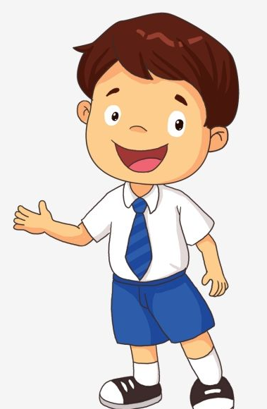
Bugungi dars haqida
oila a’zolaringiz bilan suhbatlashing.

